Slide 1

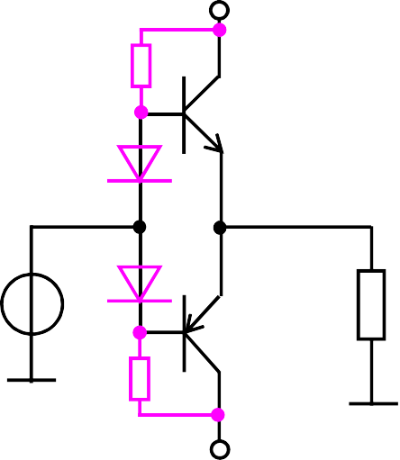

8.4 甲乙类双电源互补对称功率放大电路
+V_{CC}
给BJT加基极偏置，使它们在静态(v =0)时，
T₁
i
发射结刚好正偏，工作在甲乙类。
D1、D2提供偏置(假设导通电压相同)；
R_{c1}、R_{c2}使二极管偏置在导通状态。
V
B1
+
v_{i}
-
+
^{V}B2
R_{L}
v
o
T₂
-
+V
CC
-V_{CC}
+V_{CC}
^{R}c1
R
T₁
^{R}c1
D₁
b1
D₁
T₁
D
+
2
v
C₁
T₂
R_{L}
o
+
v_{i}
-
D
+
T
-
2
+
v_{i}
-
3
R_{L}
v
o
T₂
-
R_{e}
T3前置 放大
调零：静态时
^{R}c2
调节R 使输
-V_{CC}
-V_{EE}
c1
出为0。
1

Slide 2


8.4 甲乙类双电源互补对称功率放大电路
(a) 利用二极管提供偏置电压 (b)利用三极管恒压源提供偏置
+V_{CC}
+V_{CC}
^{R}c1
^{R}c1
T₁
R
T₁
^{R}b1
D₁
b1
R₁
T₄
D₂
+
v_{o}
-
R
+
v_{o}
-
C₁
C₁
2
R_{L}
T₂
R
L
T
2
+
v_{i}
-
T₃
+
v_{i}
-
T₃
R_{e}
R_{e}
-V_{EE}
缺点：D1和D2产生的 基极偏置电压不能调节。
参数计算：与乙类功放同
-V_{EE}
V_{CE4} = (R₁+R₂) V_{BE4} / R₂
偏置电压可调。 称为：V_{BE}倍增电路
2

Slide 3
8.5 其他类型功率放大器
1. 单电源互补对称功放电路
OTL (Output TransformerLess)
2. 采用复合管（达林顿管）的互补功放
Output Stage Utilizing Darlington Configuration
3. 集成功率放大器 ICs of Power Amplifiers

Slide 4
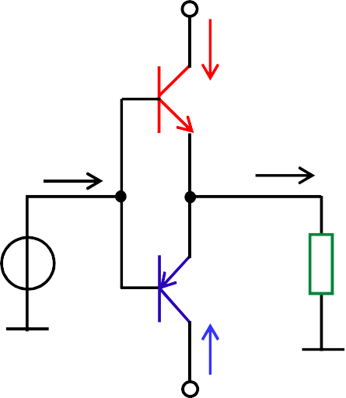
1. 单电源互补对称功放电路
+V_{CC}
OCL
OTL（无输出变压器)→单电源
（Output TransformerLess)
T₁
^{i}C1 （双电源）
i_{I}
i_{O}
+V_{CC}
T₁
+
v_{i}
-
+
v
R
L
o
C
T₂
-
+
o
^{i}C2
+
v_{i}
-
V_{CC}/2
k
-V_{CC}
+
v_{o}
-
T₂
R_{L}
静态(v_{i} = 0): V_{k}=V_{CC} / 2
1
电容器C_{o}选择：C_{o} ≥ (5-10) _{2π R}
f
L L

Slide 5
1. 单电源互补对称功放电路
（1）动态分析
设输入端在 0.5V_{CC} 直流电平基础上加入正弦信号。
v_{i}  0.5V_{CC} 时，T₁导通、T₂截止；
+V_{CC}
T₁
v_{i}  0.5V_{CC} 时，
T₁截止、 T₂导通。
^{i}C1
交越失真
v
I
0.5V_{CC}
t
_{k} +
C
-
（2）参数(P_{o}、P_{T}、P_{V}、 、 选管条件)计算：
v_{I}
+
R_{L}
v_{O}
-
以V_{CC} / 2 取代OCL公式中的V_{CC} 例如：理想最大输出功率
T₂
^{i}C2
VCC
2
P_{om} 
(忽略V_{CES} ,V_{om}  0.5V_{CC} )
8R_{L}
5

Slide 6
实用的OTL互补输出功放电路
+V_{CC}
调节R，使静态
V_{AQ}=0.5V_{CC}
R_{e1} 、 R_{e2}：电阻值~1， 射极负反馈电阻，也起 限流保护作用。
b
1
T₁
R
D₁
^{R}e1
C
A
B
D₂
^{R}e2
b₂
R_{L}
T₂
v_{i}
T₃
D₁ 、 D₂使b₁和b₂之间的电位 差等于2个二极管正向压降，
克服交越失真。
6

Slide 7
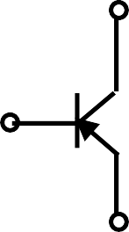
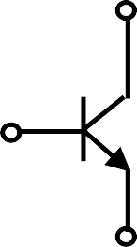

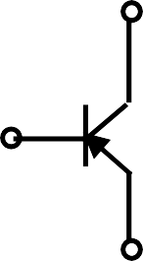
2. 采用复合管（达林顿管）的互补功放
当输出功率较大时往往采用复合管 由NPN、PNP复合而成
复合管有四种形式：
复合管极性=前面管极性
Ref: page 151
7

Slide 8
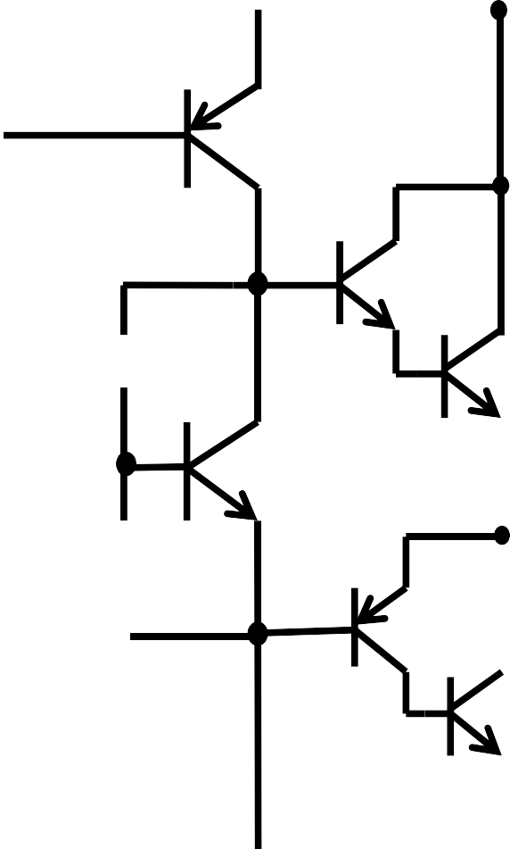
改进后的OCL准互补输出功放电路：
T₁：前置放大级
（电压推动级）
T₂、R₁、R₂：
V_{BE}倍增电路
T₃、T₄、T₅、T₆： 复合管构成的输出级
+V_{CC}
v
i
T
1
T
3
R₁
T₄
T
2
R₂
T₅
R_{L}
输出级中的T₄、T₆均为NPN 型晶体管，两者特性容易对称。
T₆
-V_{CC}

Slide 9
3. 集成功率放大器
广泛用于音响、电视和小电机的驱动方面； 大多数集成功率放大器 = 运算放大 + 互补功放； 使用方法原则上与集成运放相同； 注意极限参数（功耗、最大允许电源电压等）； 一般加有足够大的散热器；
特点：工作可靠、使用方便；只需在器件外部适当连线，即 可向负载提供一定的功率；
集成功放LM380：
生产厂家：美国半导体器件公司 电路形式：OTL 输出功率：8负载上可得到2.5W功率 电源电压：最大为22V
集成功放LM384：
…5W功率 最大为28V

Slide 10
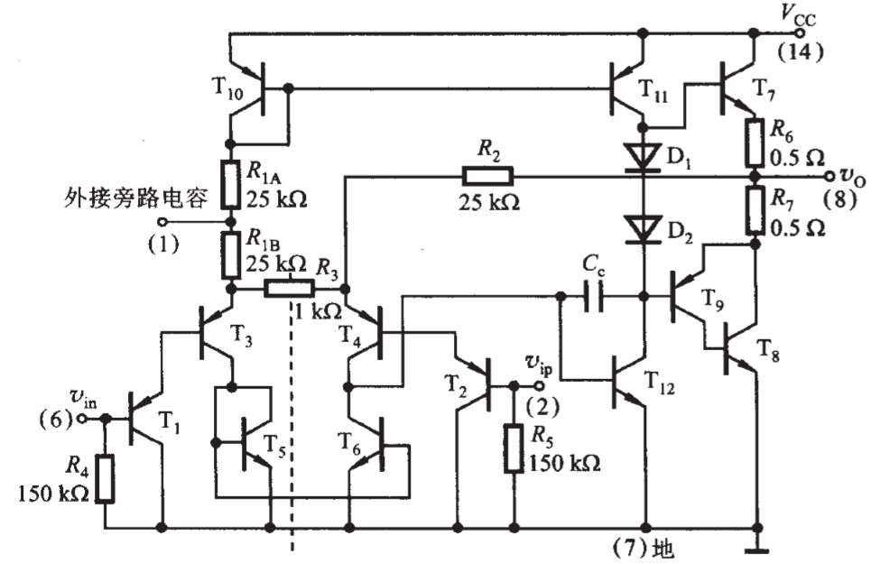
3. 集成功率放大器
集成功放 LM380内部电路:
10

Slide 11
3. 集成功率放大器
集成功放 LM380管脚说明:
14 -- 电源端（ V_{CC}）
3、4、5、7 -- 接地端（ GND）
10、11、12 -- 接地端（GND）
2、6 -- 输入端（一般2脚接地）
8 --输出端(经电容接负载)
1 -- 接旁路电容
9、13 -- 空脚（NC）

Slide 12
3. 集成功率放大器
集成功放 LM384 外部电路典型接法：
输入信号 ^{V}CC
v_{i}
电源滤波电容
输出耦合大电容
-
+
14
500
6
8
2
1
2.7
调节音量
5
8
0.1
外接旁路电容
低通滤波,去除高频噪声

Slide 13
其它功放：变压器耦合式功放电路
例： OCL电路中，若 R_{L}=80 、需要输出功率 P_{o}=50W。
V
2
CC
根据公式
P_{om} 
2 R_{L}
得电源电压：VCC 
80  50  2  90V
90V的电压对电子电路显然不合适。
利用变压器阻抗变换关系( R_{L}= K R_{L}´)， 把阻抗变小，便可解决以上问题。
2

Slide 14
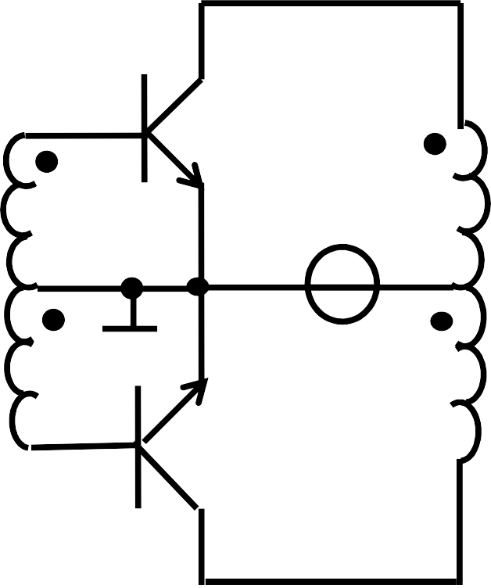


乙类变压器耦合式推挽功率放大器
1.原理电路
i_{L}
T₁
N₁
+
V
-
CC
N
R_{L}
v_{i}
2
T₂
N₁
放大器：由两个共射极放大器组成，两个三极管 的射极接在一起。

Slide 15
提高最大允许功耗P_{CM}的方法——加散热片
电源供给功率P_{V} =P_{o} + P_{T}
一部分转换为负载的有用功率Po，
另一部分P_{T} 则消耗在功率管的集电结，变为热能而使管 芯的结温上升。
如果晶体管管芯的温度超过管芯材料的最大允许结温 T_{jM}(锗管T_{jM}约为75℃~100℃,硅管T_{jM}约为150℃~200℃)， 则晶体管将永久损坏。这个界限称为晶体管的最大允许功 耗P_{CM}。
如何降低温度？

Slide 16
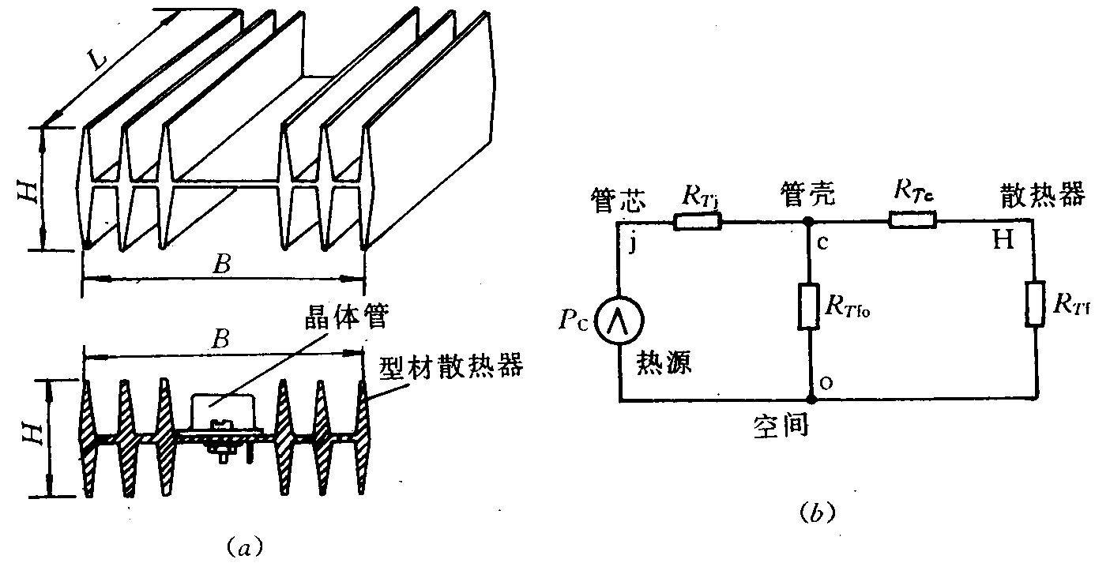
提高最大允许功耗P_{CM}的方法——加散热片
实质：减小热阻！（计算略）
热阻：描述热传导阻力大小的物理量，记为R_{T，}量纲为℃/W， 它表示每消耗1W功率结温上升的度数。

Slide 17

第8章 功率放大电路
小结
掌握：功放分类与特点(大P_{o}, 高 
掌握：四大参数计算方法
( OTL: V_{CC} /2代替公式中的V_{CC} ) 掌握：选功率管的原则 掌握：交越失真现象和避免方法
预习：模拟集成电路-差分式放大电路
作业
P408: 8.4.3, 8.4.5
17

